Slide 1




Természettudományos tudásképváltozás és a természetismeret
Makádi Mariann

Slide 2

A természetismeret tantárgy története
Mióta tanulnak természetismeretet?
Nemzeti alaptanterv
Ember és természet
Természetismeret
1995 óta

Slide 3
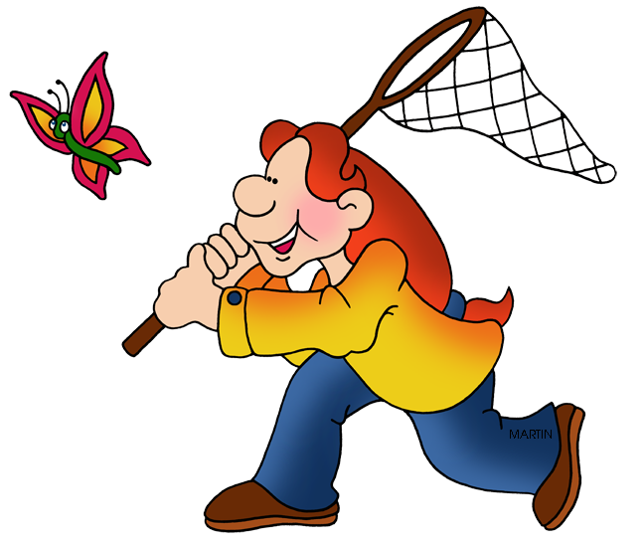
Előzménye
1962 –› környezetismeret – alsó tagozat
2 + 2 + 2 + 2 óra/hét
integrált természet- és
társadalomtudományos
5-től
biológia
földrajz
fizika
kémia

Slide 4
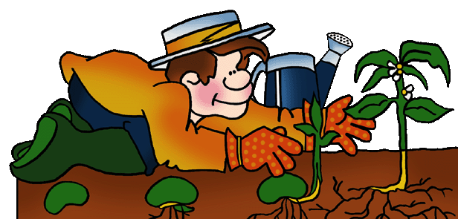

1978 –› környezetismeret – 1–5. évfolyam
2/1 + 1/2 + 2/1 + 3/2 + 3/2 óra/hét
integrált természettudományos
oktatás kiterjesztésének igénye
6-tól
biológia
földrajz
fizika
kémia
1–3. évf. – integrált – a természetben előforduló kölcsön-
hatások (pl. halmazállapot-változások, időjárás,
felszínformák)

Slide 5
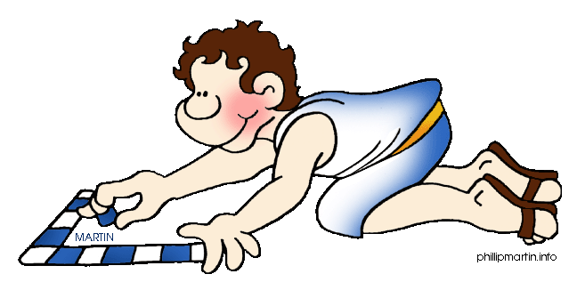

4–5. évfolyam – elkülönülő témakörök egymás után
komplex jellegű tananyagmozaik
egymástól nagyon eltérő mélységű, fogalomkészletű és absztrakciós szintű témák
(pl. a szarvasmarha életmódja és a talaj kialakulása,
a mészkőhegységek és a tölgyerdő)
szaktudományi szempontok
a gyerekek igényei, képességei, életkori sajátosságai sehol

Slide 6

tapasztalás híján elszakadt a valóságtól
nem bírták a tanulók
igen sok fogalom
elvont fogalmak
bonyolult ok-okozati kapcsolatok
rendszerszemlélet
tevékenységek elmaradtak

Slide 7
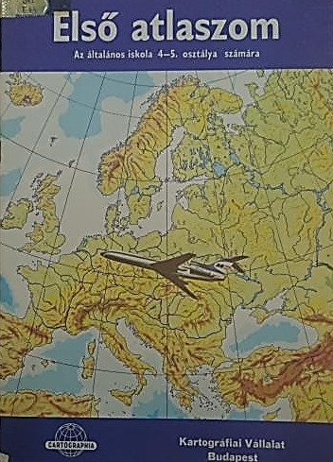
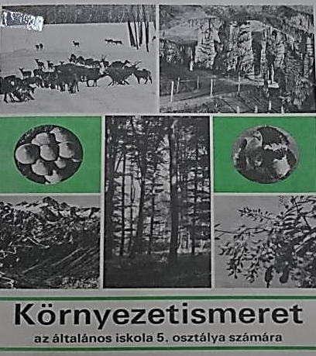
Tankönyvcsalád
1–3. évf. munkafüzet
4–5. évf. munkatankönyv + földrajzi atlasz + biológiai album

Slide 8
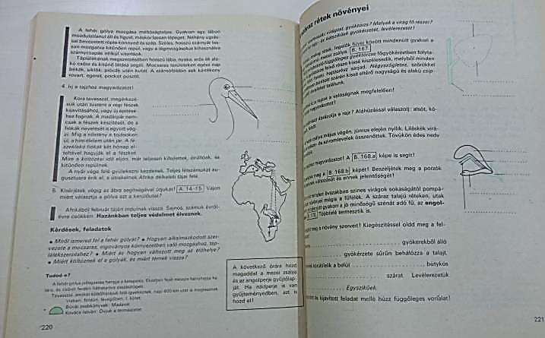
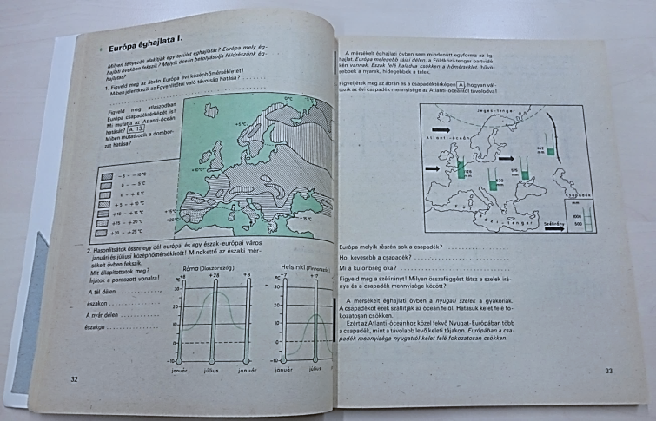

Slide 9
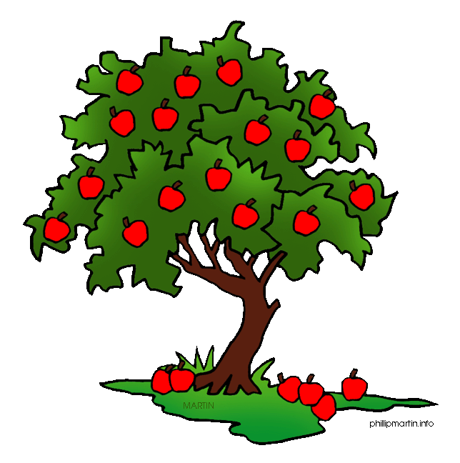


Környezetismeret – természetismeret
fogalom és tartalom ellentmondásai
5. évf.
a társadalmi ismeretek (állampolgári vonatkozások) kimaradtak (legfeljebb utalás) környezetismeretnek nevezték,de a tartalma természetismeret volt
Környezetismeret =
a környezet megismertetése
természettudományos + társadalmi alapismeretek

Slide 10


Egyszintű tantervi szabályozás
állami / központi tantervek
= a tanítás kötelező tartalma és rendje
1777–1995
tanterv
Fokozatosan, lassan enged teret a tanári szabadságnak

Slide 11
Háromszintű tantervi szabályozás
Nemzeti alaptanterv
kerettantervek
iskolai pedagógiai programok
helyi tantervek

Slide 12

A háromszintű tantervi szabályozás után
1995 – Nemzeti alaptanterv
Ember és természet műveltségi terület
egységes alapozás 1–6. évf.
Kerettantervek –›
1–4. évf. környezetismeret 5–6. évf. természetismeret
de a tanulók fejlesztése egységes szempontokon
Keret-
tanterv
Nat

Slide 13

Története
1995 – Nemzeti alaptanterv (1.)
1998/99-től felmenő rendszerben
1., 7., 9. évfolyamon
1998 – OM Kerettantervek
2001/02-től felmenő rendszerben 1., 5., 9. évfolyamon
2003 – Nemzeti alaptanterv átdolgozás (2.)
2004/05-től felmenő rendszerben 1. évfolyamon
2007 – Nemzeti alaptanterv átdolgozás (3.)
2007/08-tól felmenő rendszerben 1. évfolyamon
+ nem szakrendszerű képzésre való áttérés 2008/09-től
5. évfolyamon
1995
1998
2003
2007
2012

Slide 14




Műveltségi területek
1–4.évf. | 5–6.évf. | 7–8.évf. | 9–10.évf. | 11–12.évf.
Magyar nyelv és irodalom
Élő idegen nyelv
Matematika
Ember és társadalom
Ember és természet
 | Földünk – környezetünk
Művészetek
Informatika
Életvitel és gyakorlati ismeretek
Testnevelés és sport
Ember és természet

Slide 15

Természetismeret új szerepei
a fejlesztés útja:
a képi gondolkodás -› elvont fogalmi gondolkodás
tapasztalati
megismerés
a természettudományos tartalmak a gyerekek gondolkodásának szintjéhez igazodnak
a tanulói kompetenciák fejlesztése!

Slide 16

A természetismeret-tanulás 2 évének kiemelt feladata:
a tanulók fokozatosan elsajátítsák
a természettudományok tanulásának műveleteit
az alapvető megismerési módszereket
a természet egységes szemléletét –› környezettudatos gondolkodás és magatartás
a természet-
tudományok
szaktudományi
területei
szűkül és
differenciálódik
a környezetről
tapasztalatilag
szerzett egységes,
komplex képzet
csak a természeti
környezet
tudásépítési lánc

Slide 17
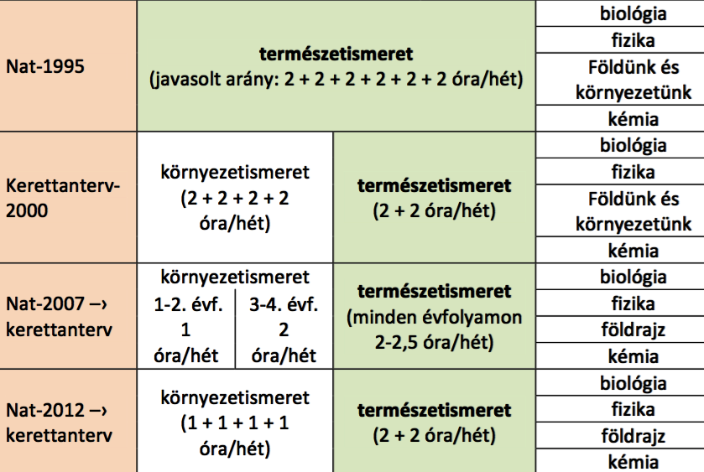
Tantervi változásokkal

Slide 18
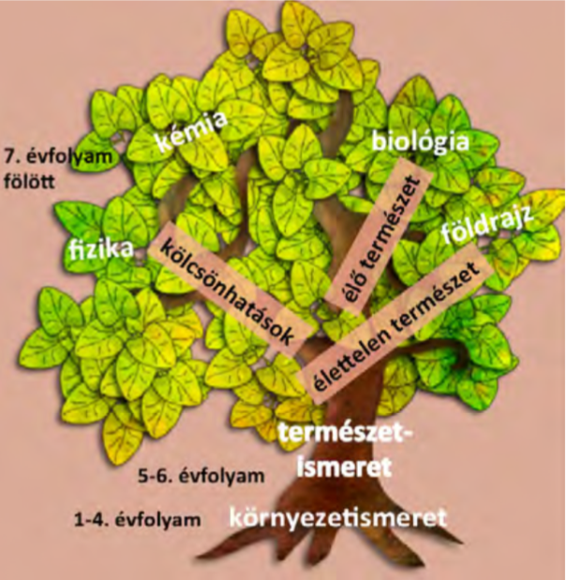
kémia
biológia
földrajz
fizika
természet-
ismeret

Slide 19

Mi a természettudományos tudás?

Slide 20


1. Leíró műveltségmodellek szerint
Tudás =
tények, fogalmak, elvek, elméletek ismerete
+ a köznapi helyzetekben való alkalmazása
a tudomány, a technika és a társadalom közötti kölcsönhatás
a felhasználható és
működésképes elemek
száma, mélysége

Slide 21
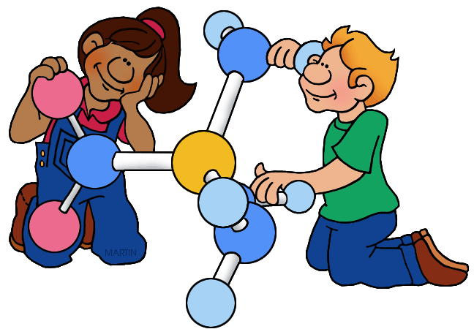
2. Fejlődésmodellek szerint
tudás = a gondolkodás fejlődésével összhangban fokozatosan kialakuló, hierarchikusan építkező tudásrendszer
a természettudományos
problémák felismerési és
megoldási képessége

Slide 22

Az ismeretek fő elemei
Közös bennük:
tudás = ismeret + képesség
fogalmak
- egyedi
- általános
egyéb tények
folyamatok
össze-
függések
alkalmazások

Slide 23
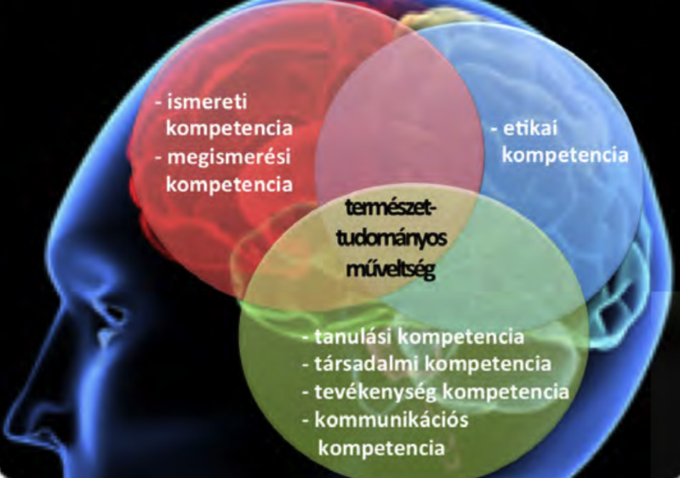
3. Kompetenciaalapú műveltségmodellek szerint
mit tudunk?
mit tartunk értéknek?
mit tudunk?”, a „mit tartunk értéknek?” és a „mit tudunk tenni?” kérdéskörök és a hozzájuk kapcsolódó képességek metszete
mit tudunk tenni?

Slide 24

természetismereti műveltség
az aktuális problémák megértésének
és megoldásának a képessége
rugalmas alkalmazkodás a mindig változó feltételekhez,
körülményekhez
alkalmazás
tartalom
gondol-kodás

Slide 25

A. A tudás tartalmi dimenziója
a szakértői tudás
ismeretek halmaza helyett
fogalmi váltások sorozata
ismeretek fokozatosan kiépülő rendszere
alkalmazhatóságuk kiterjesztése
tudásellenőrzéskor
mennyire képes a tudáselemeket
egymáshoz kapcsolni,
mennyire lát összefüggéseket

Slide 26
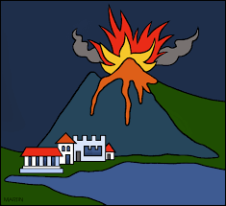



B. A tudás gondolkodási dimenziója
a természettudományos tudás –
a tanulóktól elvárt tevékenységek és érzelmi tulajdonságok
Írd le…!
Fogalmazd meg amit érzel!
Modellezd...!

Slide 27


C. A tudás alkalmazási dimenziója
társadalmi elvárás: az iskolai és az iskolán kívüli tanulásból származó tudás valós élethelyzetekben működőképes legyen
előfeltétele: az elsajátítási (tanulási) és a felhasználási, alkalmazási szituáció hasonló legyen

Slide 28
Kompetenciamodell
t u d á s
képesség
gyakorlat
viselkedés
ismeret
viselkedés rendszerben
elméletalkotó képesség
attitűd
érzékenység

Slide 29


A tanári szerep
valóság | ⇨ | információhordozók = információközvetítők |  |  |  |  | ⇨ | tanulók
 |  |  |  |  |  |  |  | ⇧
 | tanterv |  |  |  | taneszközök (tankönyvek, szemléltető- és oktatási segédeszközök)
 |  |  |  |  | ⇧
 |  |  |  |  | módszerek megismertetése, elsajátíttatása, szemléletformálás
 |  |  | tanító, tanár = segítő, menedzser

Slide 30
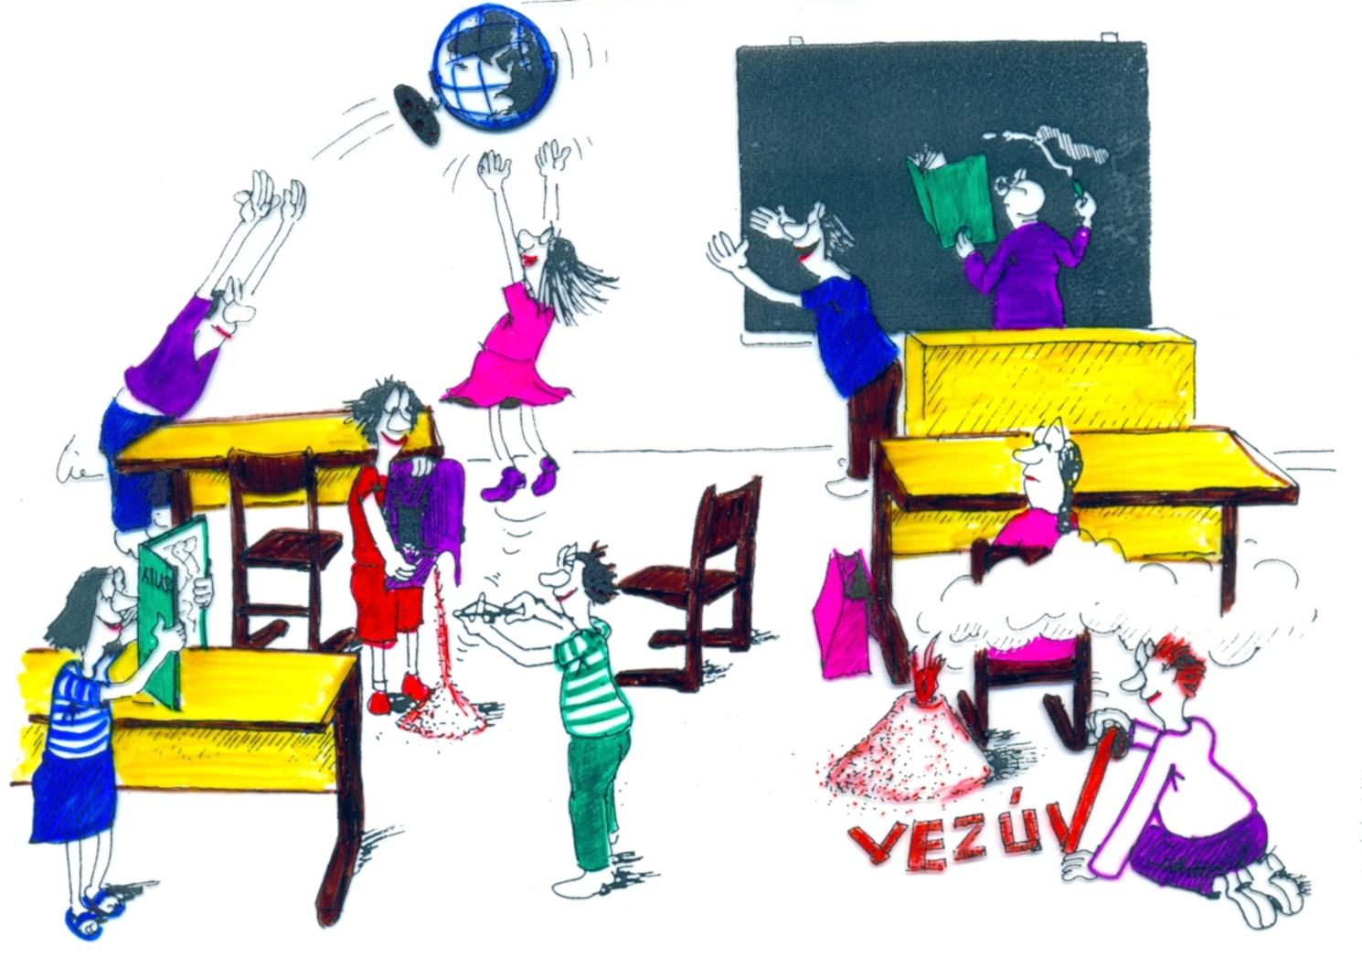
Kompetenciaalapú pedagógia
tevékenység-sorozat
a pedagógus segítő,
háttérszerepe
fejlesztő hatású
differenciált
az életben használható képességekre irányul

Slide 31


OFI kísérleti tankönyvek http://etananyag.ofi.hu
tankönyv, munkafüzet, galéria, útmutató, tanmenet

